Slide 1
깃 브랜치

Slide 2
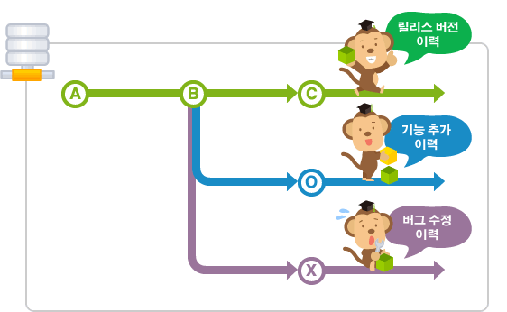
브랜치란 독립적으로 어떤 작업을 진행하기 위한 개념입니다. 필요에 의해 만들어지는 각각의 브랜치는 다른 브랜치의 영향을 받지 않기 때문에, 여러 작업을 동시에 진행할 수 있습니다

Slide 3
브랜치 실습
https://www.youtube.com/watch?v=hx5LRe_GuzA&t=150s

Slide 4
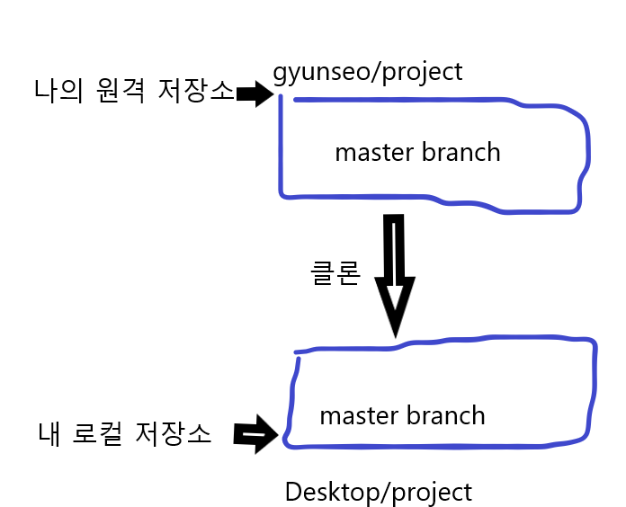
Forking Workflow 협업 방식
모든 프로젝트 참여자가 개인 로컬 저장소와 자신의 원격 저장소(중앙 원격 저장소를 fork한 거)를 갖고, 협업을 하는 시스템이다.

Slide 5
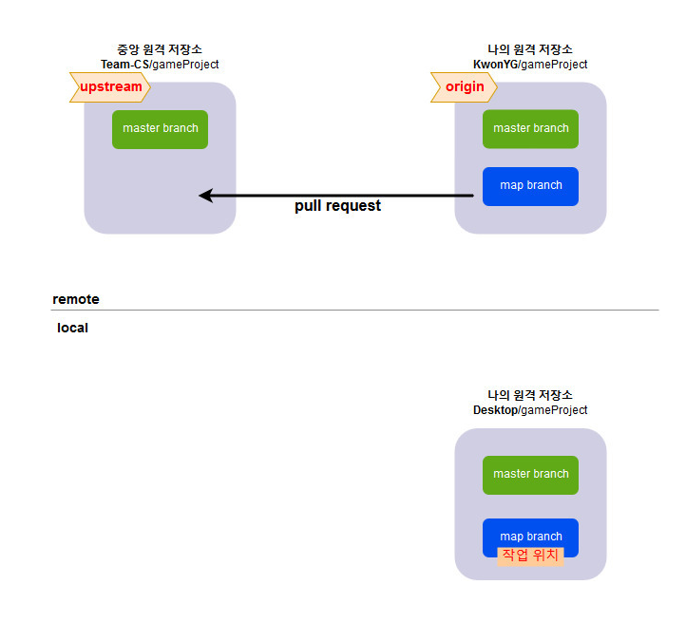
모든 코드 기여자가 중앙 저장소에 푸쉬 하는 게 아니고, 각자 자신의 원격 저장소에 푸쉬를 하고, 그 내용을 중앙 원격 저장소에 Pull Request를 한다.
그러면, 프로젝트 관리자가 다른 개발자들의 기여분(PR)을 중앙 원격소에 병합할지 안 할지 결정하는 것이다.
푸쉬

Slide 6
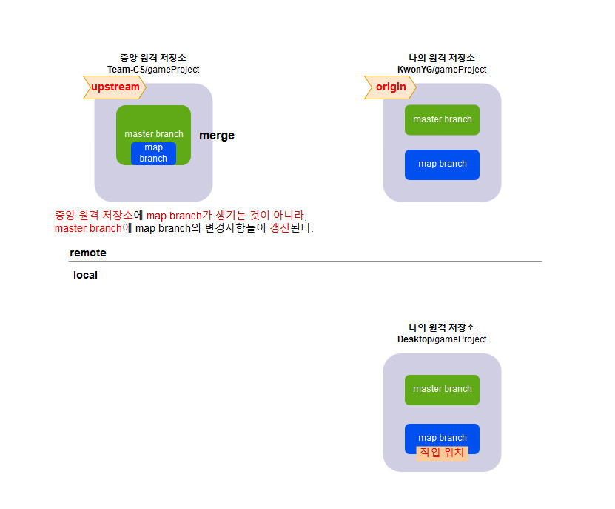
팀원이 변경한 코드를 확인하고, 프로젝트 관리자가 머지(병합)을 진행합니다. 병합이 성공되면, 중앙 원격 저장소에는 새로운 내용이 갱신됩니다.
(중앙 원격 저장소의 master branch에 map branch내용이 갱신되는 것)

Slide 7
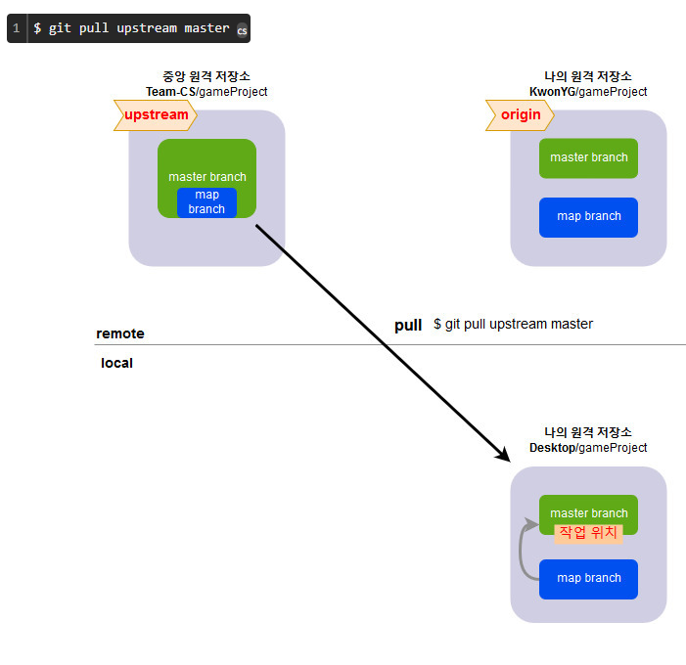
로컬 저장소에서 작업 위치를 마스터 브랜치로 변경하고, “git pull upstream master”를 통해, 중앙 코드 베이스를 갱신합니다.

Slide 8
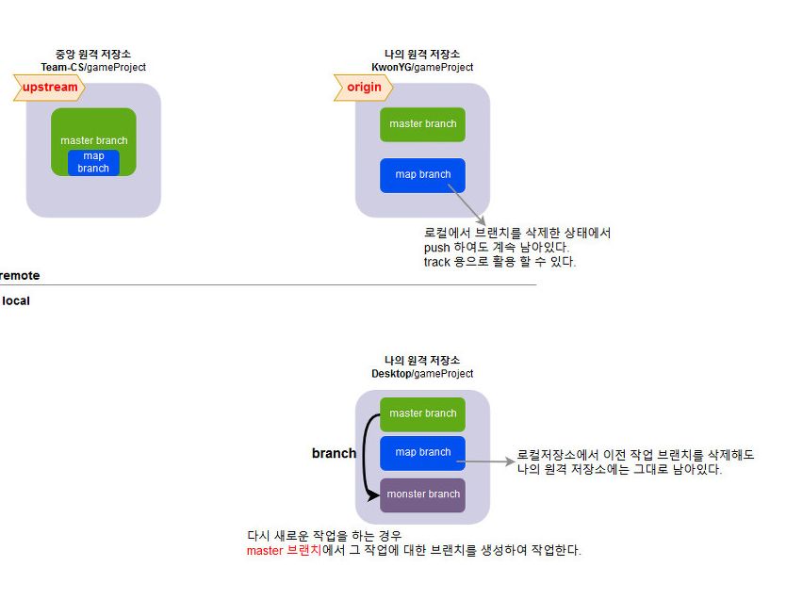
최신 상태로 동기화된 로컬 저장소의 마스터 브랜치에서 새로운 작업에 대한 브랜치를 생성하여, 또다른 작업을 시작한다.

